Slide 1
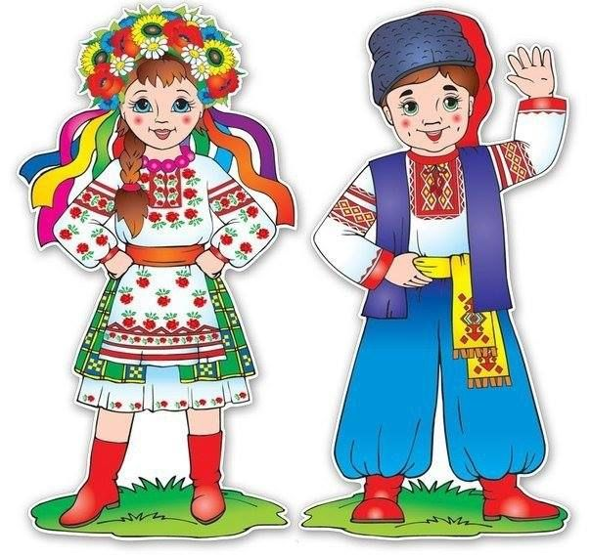
Вишиванка.
Практична робота
«Виготовлення
вишиванки із
паперу»

Slide 2
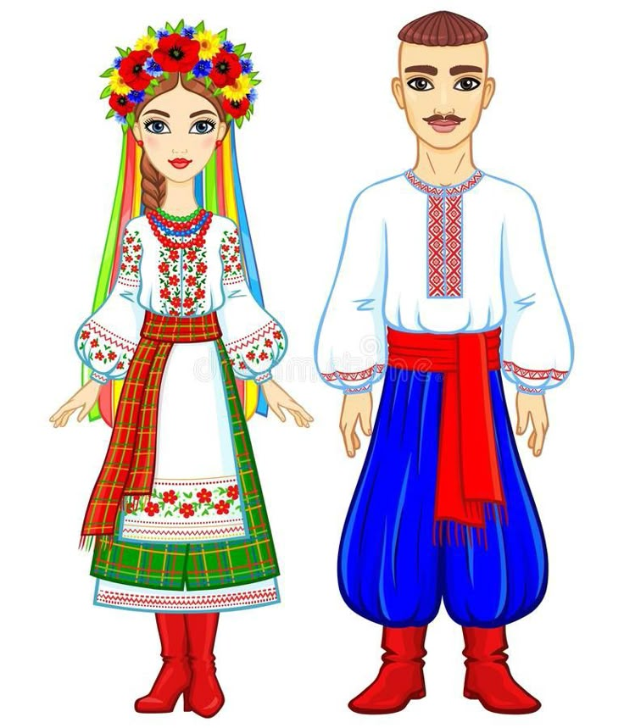
Сорочка — це, мабуть, перший вид одежі, яку отримувала дитина після народження. Вишитою сорочкою або вишиванкою мати намагалася захистити свою дитину, чоловіка, себе і всіх своїх рідних від усього поганого, що може трапитися з людиною. Вишиванка грала значну роль в побуті української сім'ї. Чим тонше була сорочка, тим краще. Чим більше гарної вишивки, тим значніше оберіг.

Slide 3
Всесвітній день вишива́нки — міжнародне свято, яке покликане зберегти споконвічні народні традиції створення та носіння етнічного вишитого українського одягу. Дата проведення — щороку в третій четвер травня .
У цей день кожен охочий може долучитись до свята, одягнувши вишиванку.
Вишиванка-це наша національна гордість, символ приналежності до роду та нації, ознака українськості, наш етнічний бренд.

Slide 4
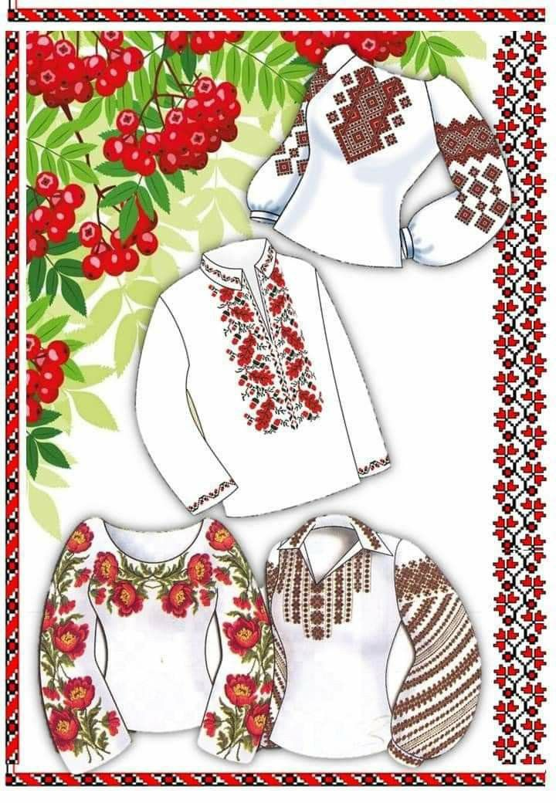
Практична робота
Перед тим, як приступити до роботи повторимо правила безпечної праці.
Під час виконання робіт сидіти слід прямо, на всій поверхні стільця, на
відстані 10-15 см від краю стола.
Відстань від очей до виробу, що виготовляється , повинна бути 30-35 см
Під час роботи світло має падати зліва або спереду.
Робоче місце слід тримати в чистоті й порядку.

Slide 5
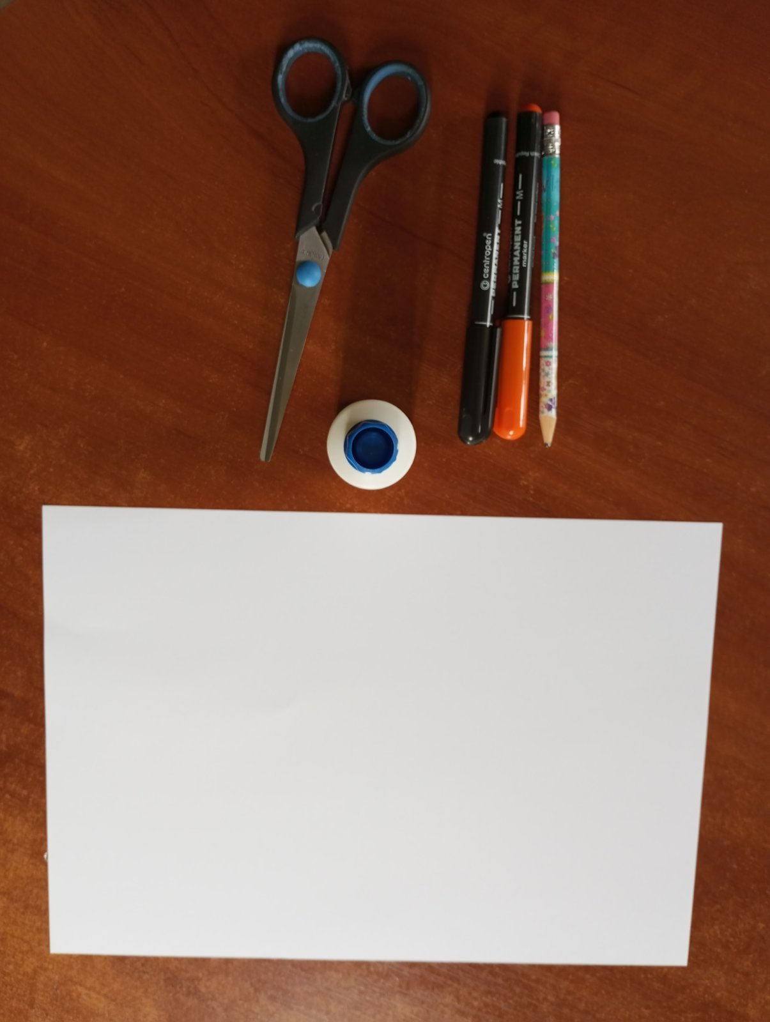
Для роботи вам потрібні:
ножиці,
простий олівець,
Фломастери, маркери чи
кольорові олівці.

Slide 6
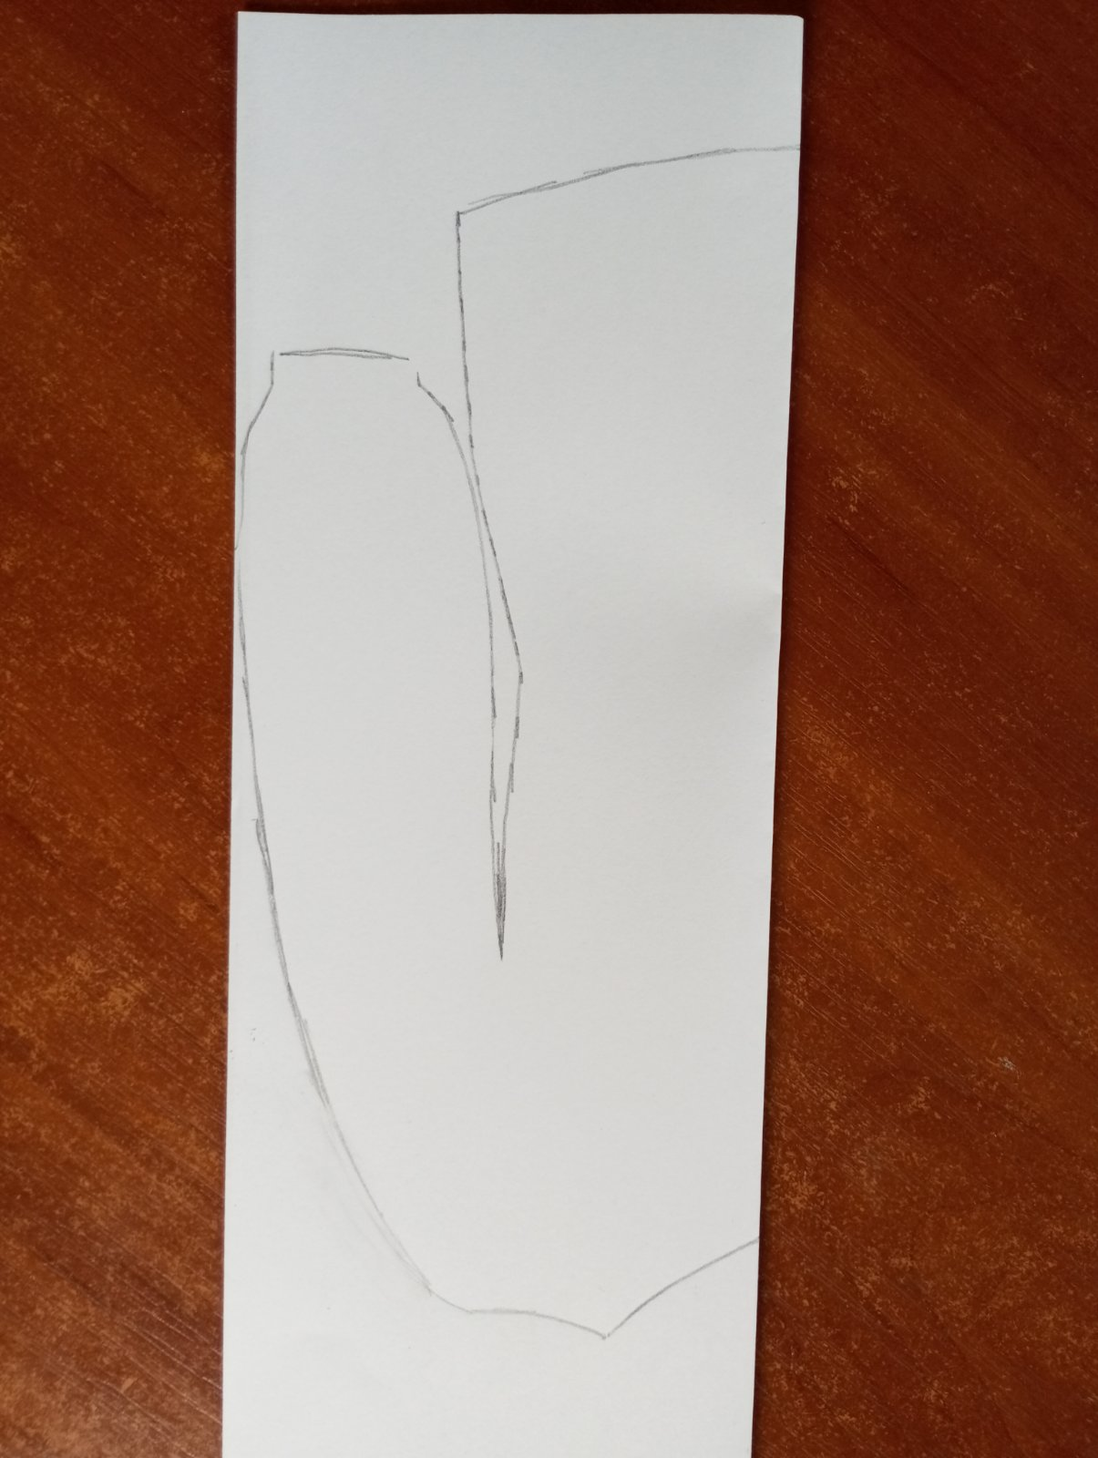
Щоб зробити вишиванку, нам потрібено прямокутний аркуш паперу зігнути навпіл,
намалювати половину сорочки зі сторони згину.

Slide 7
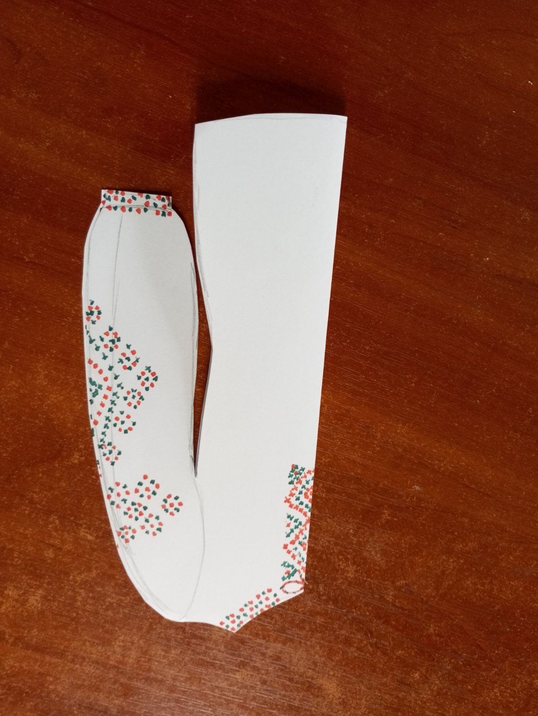
Виріжте вишиванку по контуру та простим олівцем намалюйте задуманий орнамент.

Slide 8
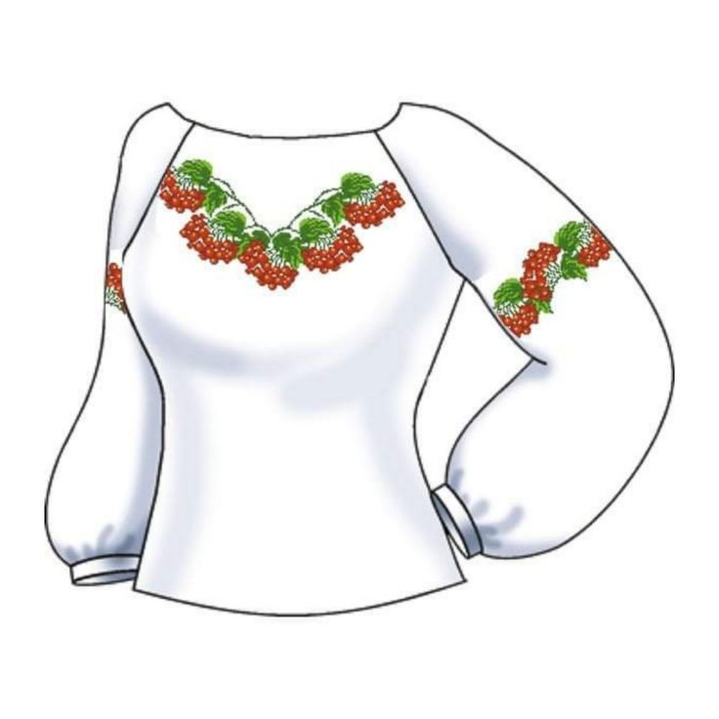
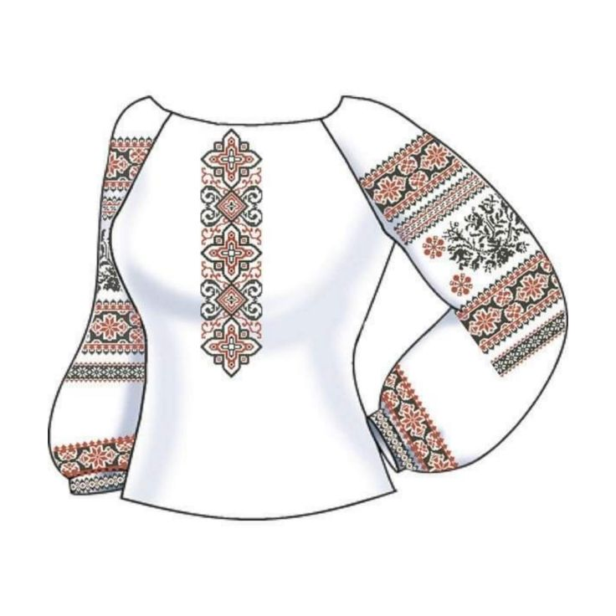
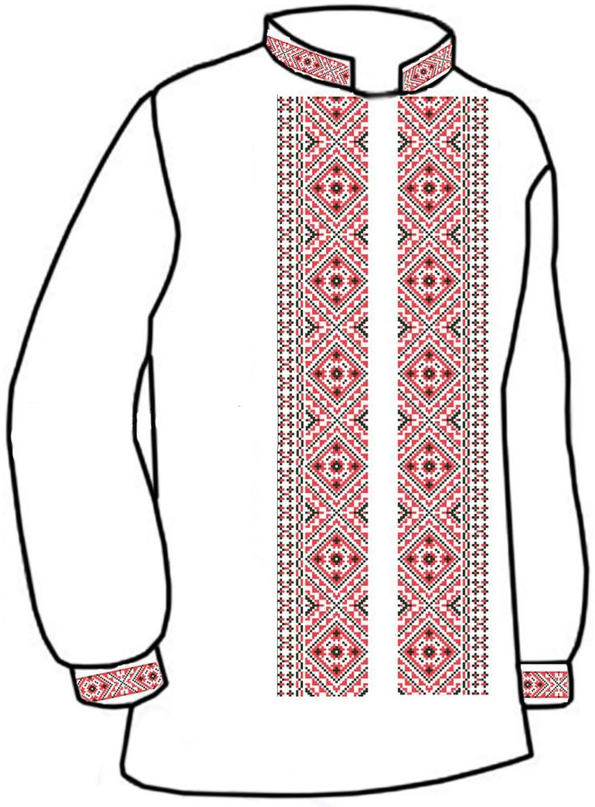
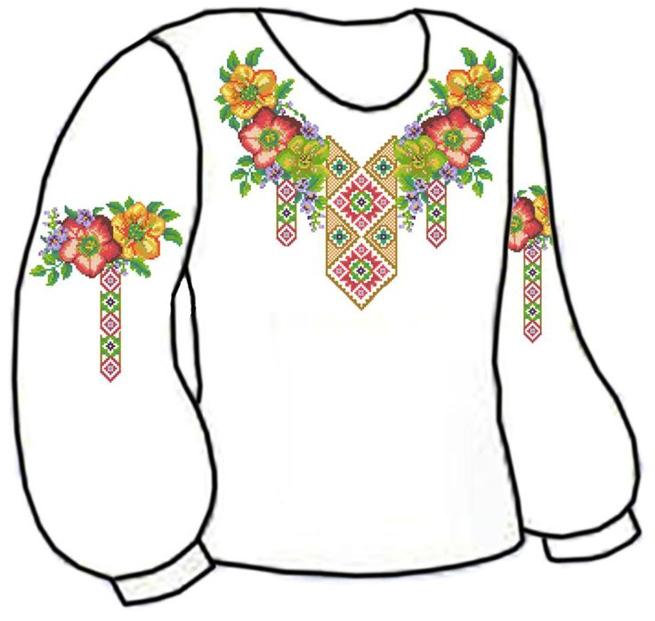
Зразки орнаментів

Slide 9
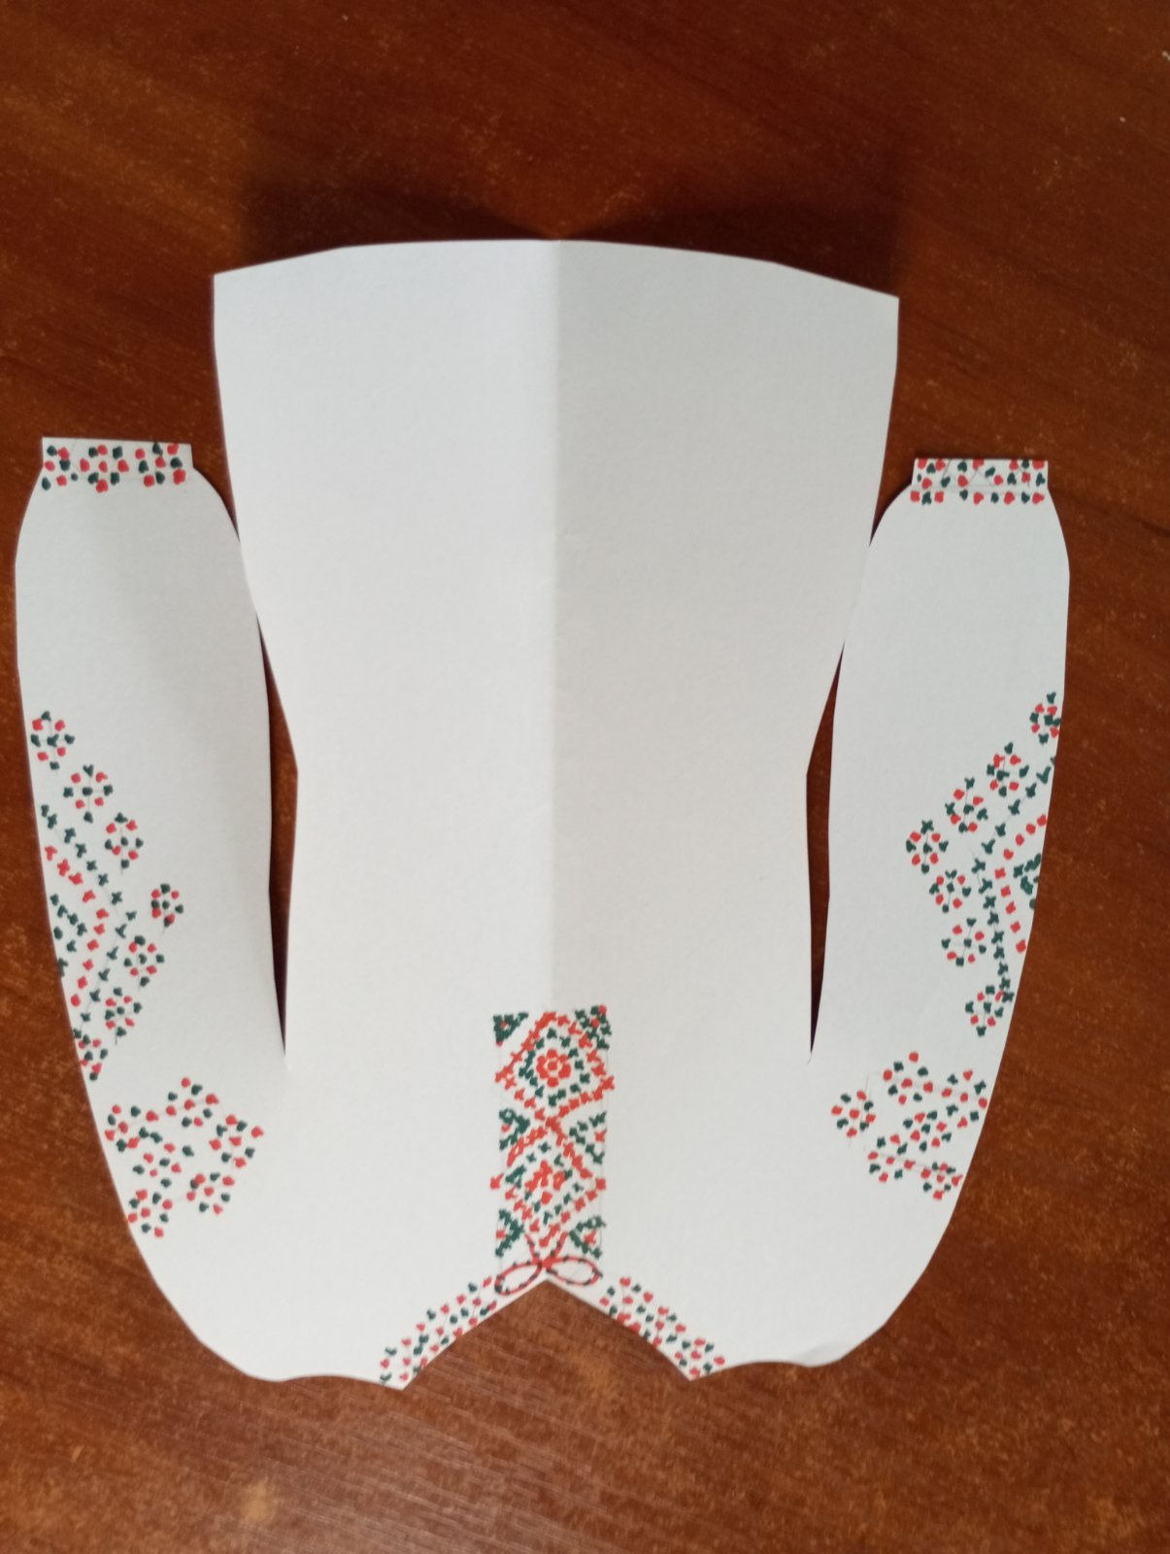
Фломастерами, маркерами чи кольоровими олівцями розфарбуйте орнамент.

